Slide 1
Kā orientēties akadēmisko amatu un zinātnisko grādu džungļos?
Prof. Gunta Lazdāne

Slide 3
Prof. Dr. med. E. R. Weissenbacher
Prof. Dr. med. Dr. med. habil. Prof. h.c. Dr. h.c.
h.c. = «honoris causa»

Slide 4
Akadēmiskais grāds = augtākās izglītības pakāpe
Akadēmiskais grāds:
Bakalaurs (Bc)
Maģistrs (Mg)
Zinātniskais grāds = zinātnes darbinieka kvalifikācijas pakāpe
Zinātnes doktora grāds:
Līdz 2018.g. Dr
No 2019.g. PhD (philosophiae doctor)

Slide 5
Akadēmiskais grāds = augtākās izglītības pakāpe
Akadēmiskais grāds:
Bakalaurs (Bc)
Maģistrs (Mg)
Akadēmiskos un zinātniskos grādus piešķir uz mūžu
Zinātniskais grāds = zinātnes darbinieka kvalifikācijas pakāpe
Zinātnes doktora grāds:
Līdz 2018.g. Dr
No 2019.g. PhD (philosophiae doctor)

Slide 6
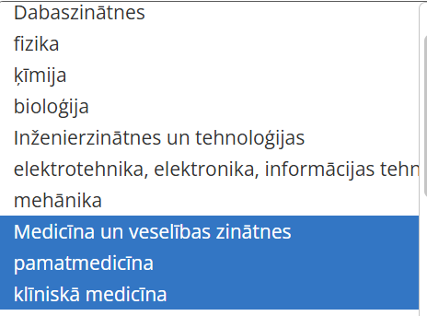
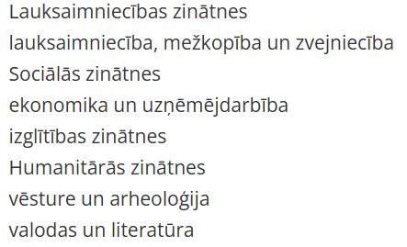
Zinātniskā grāda jomas Latvijā
Dabaszinātnes, Fizika, Ķīmija, Bioloģija
Inženierzinātnes un tehnoloģijas
Elektrotehnika, elektronika un IT
2025.-26. – 6 jomas:
- Dabaszinātnēs un matemātikā
- Inženierzinātnes
- Medicīna
- Lauksaimniecība
- Sociālajās zinātnēs
- Humanitārajās zinātnēs

Slide 7
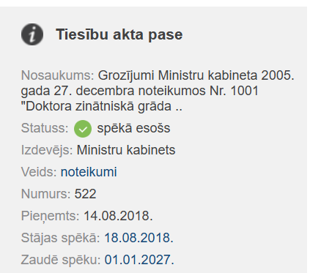

Slide 8
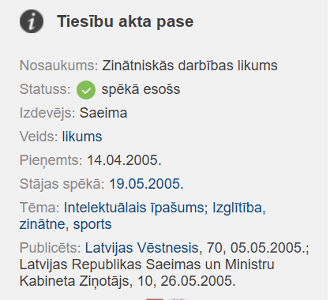
Zinātniskie darbinieki:
Vadošais pētnieks
Pētnieks
Zinātniskais asistents

Slide 10
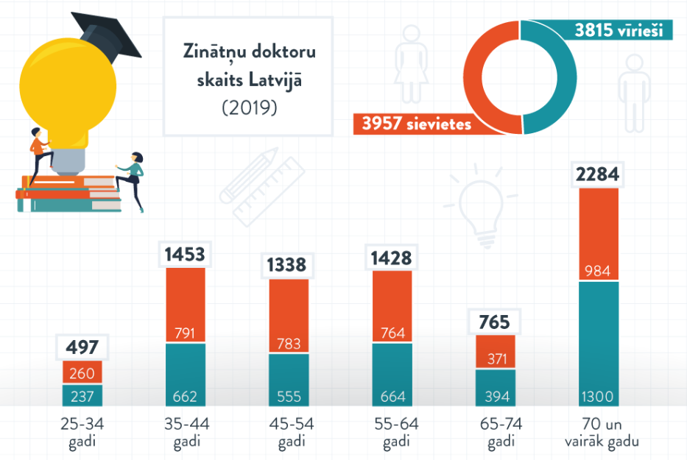
https://lvportals.lv/

Slide 11
AKADĒMISKIE amati: amati, kas paredzēti augstskolu mācībspēkiem.
Latvijā tie ir:
asistents
lektors
pētnieks
vadošais pētnieks
docents
asociētais profesors
profesors
IEVĒL uz 6 gadiem!

Slide 12
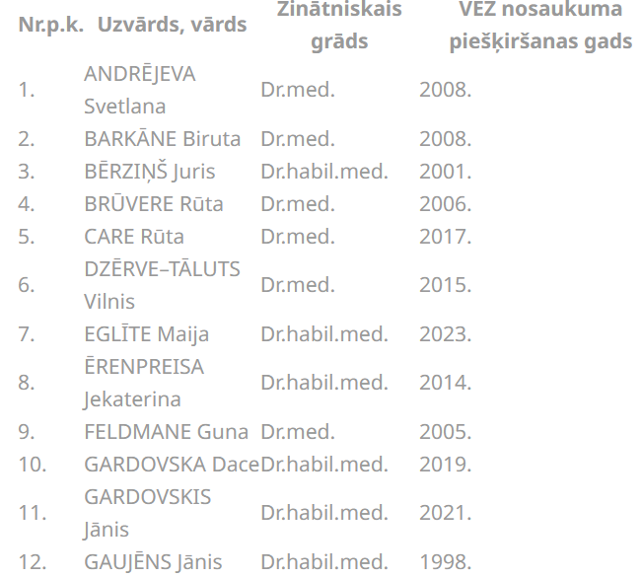
EMERITUS jeb valsts emeritētie zinātnieki
Izciliem, starptautiski atzītiem zinātniekiem pēc likumā noteiktā pensijas vecuma sasniegšanas var piešķirt Emeritus jeb valsts emeritētā zinātnieka statusu
Avots:
https://www.lza.lv/par-mums/emeritetie-zinatnieki

Slide 13
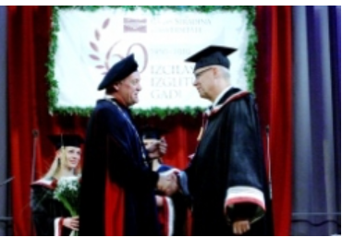
GODA DOKTORA NOSAUKUMI
docteur honoraire = Doctor honoris causa - Dr. h. c.
Piešķir universitātes un akadēmijas kā APBALVOJUMU
2010.g. RSU
Notes:
Kazahstāna, Klaipēda, Erevāna, Ļjubļina universitātes,

Slide 14
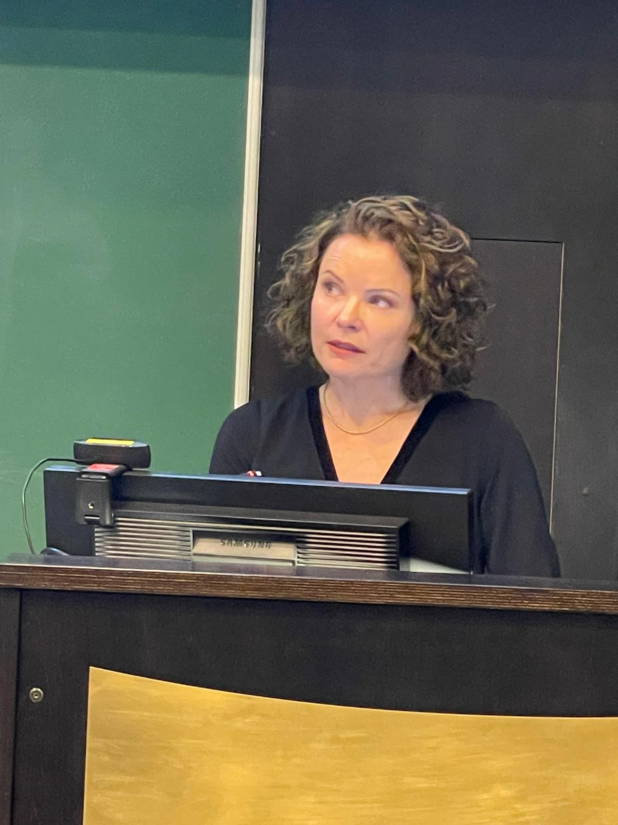
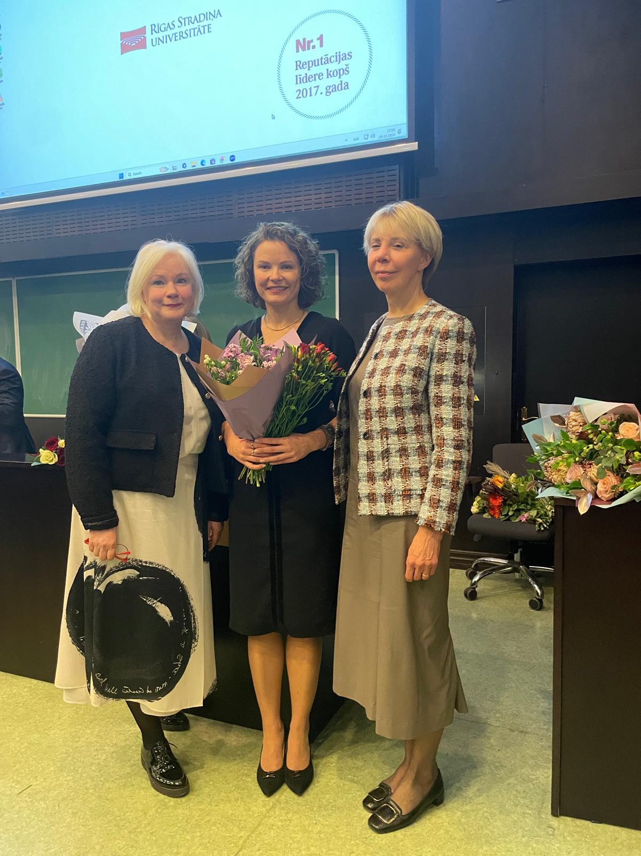
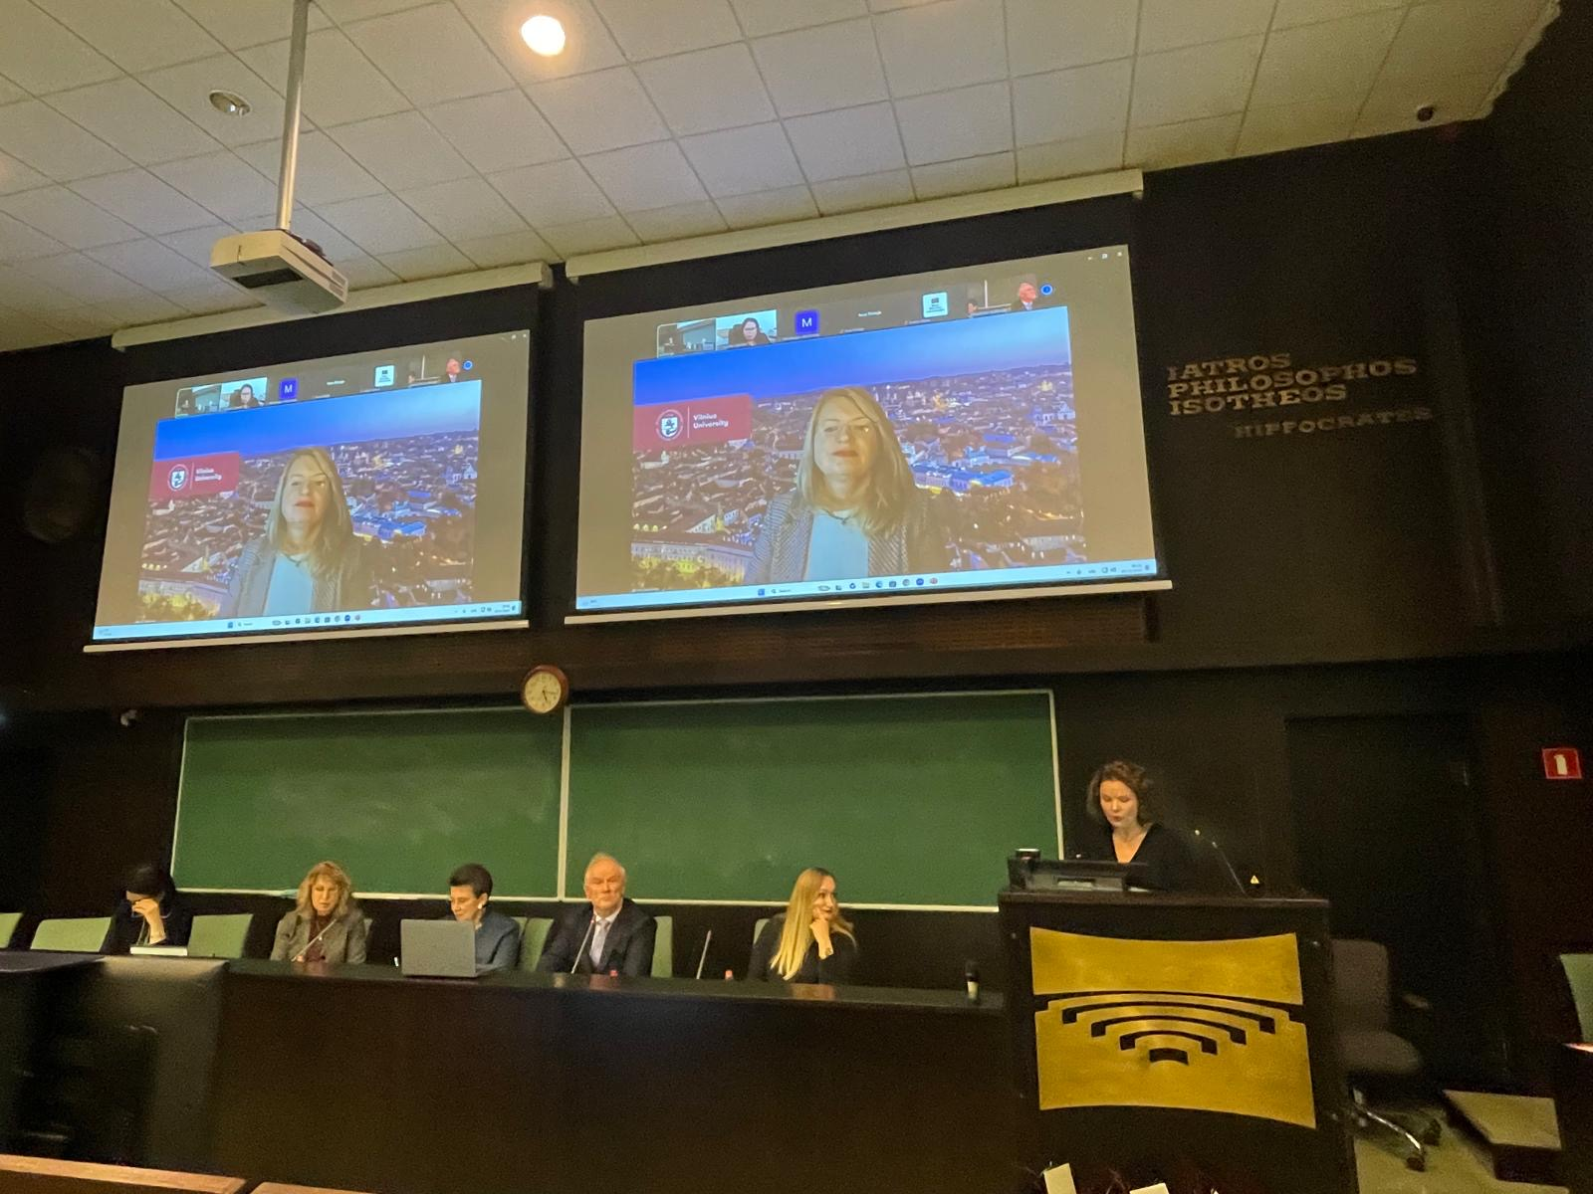
Zinātņu doktore klīniskā medicīna
Notes:
Dzemdniecības un ginekoloģijas katedras asistents, Zinātņu doktore klīniskā medicīna

Slide 15
PALDIES!

